Slide 1
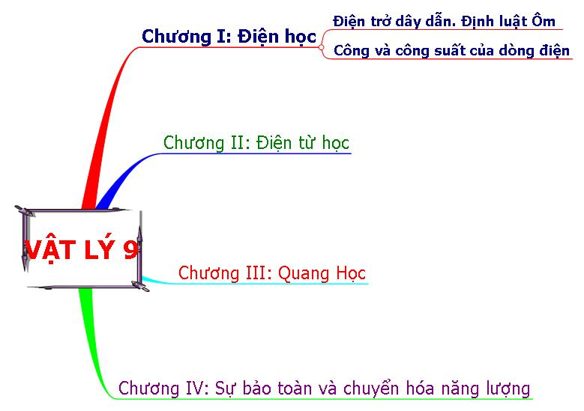
VẬT LÝ 9

Slide 2

CHƯƠNG I:
ĐIỆN HỌC
- Cường độ dòng điện chạy qua dây dẫn có mối quan hệ thế nào với hiệu điện thế đặt vào hai đầu dây dẫn?
- Điện trở là gì? Điện trở phụ thuộc như thế nào vào chiều dài và tiết diện và vật liệu làm dây dẫn?
- Công và công suất của dòng điện trong mạch được tính như thế nào?
- Điện năng và công suất điện tiêu thụ của một thiết bị điện, một điện trở được tính như thế nào?
- Làm thế nào để sử dụng an toàn và tiết kiệm điện năng?

Slide 3
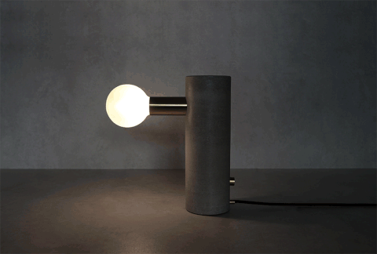
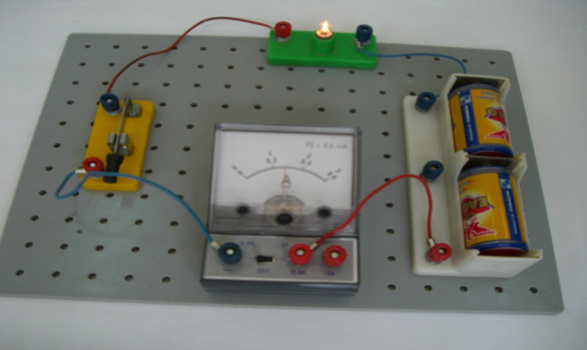
ĐẶT VẤN ĐỀ
* Ở lớp 7 ta đã biết , Khi hiệu điện thế (U) đặt vào hai đầu bóng đèn càng lớn thì dòng điện chạy qua bóng đèn có cường độ (I) càng lớn và đèn càng sáng.
ĐVĐ: Như vậy cường độ dòng điện chạy qua dây dẫn có tỉ lệ với hiệu điện thế đặt vào hai đầu dây dẫn đó hay không ?

Slide 4
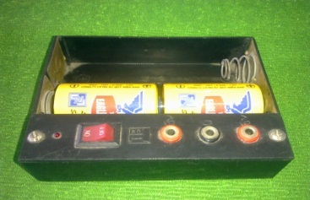
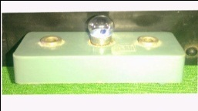
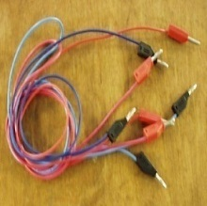


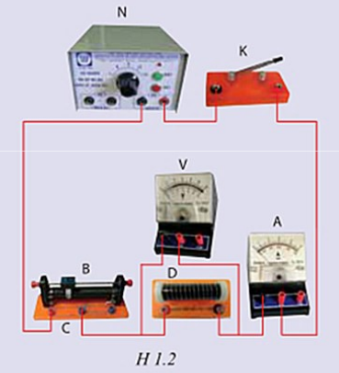

1. Ôn kí hiệu của một số bộ phận mạch điện
Nguồn điện
(pin, ắcquy)
Hai nguồn điện mắc nối tiếp
(bộ pin, ắcquy)
Bóng đèn
Dây dẫn
Công tắc
(cái đóng ngắt)
Công
tắc đóng
Công tắc
mở
_
_
K
K
+
+
Nguồn điện (biến thế nguồn)

Slide 5
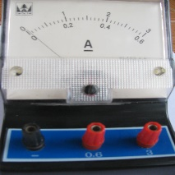
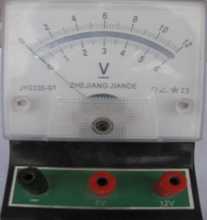
1. Ôn kí hiệu của một số bộ phận mạch điện
Nguồn điện
(pin, ắcquy)
Hai nguồn điện mắc nối tiếp
(bộ pin, ắcquy)
Bóng đèn
Dây dẫn
Công tắc
(cái đóng ngắt)
Công
tắc đóng
Công tắc
mở
_
_
K
K
+
+
 | AMPE KẾ | VÔN KẾ
KÍ HIỆU
CÔNG DỤNG
CÁCH MẮC
1/ Vẽ sơ đồ mạch điện gồm 1 nguồn điện, 1 bóng đèn, công tắc
2/ Vẽ thêm ampe kế đo CĐDĐ qua đèn
3/ Vẽ thêm vôn kế đo HĐT ở 2 đầu đèn
+
-
-
+
_
A
+
V
Đo CĐDĐ qua dây
Đo HĐT gữa 2 đầu dây
+
A
-
Mắc nối tiếp với dây
Mắc song song với dây
+
V
-

Slide 6
CHƯƠNG I: ĐIỆN HỌC
CHỦ ĐỀ 1:
MỐI LIỆN HỆ GIỮA CƯỜNG ĐỘ DÒNG ĐiỆN VÀ HiỆU ĐiỆN THẾ GiỮA HAI ĐẦU DÂY DẪN
1. Thí nghiệm
NỘI DUNG
2. Đồ thị biểu diễn
3. Vận dụng

Slide 7
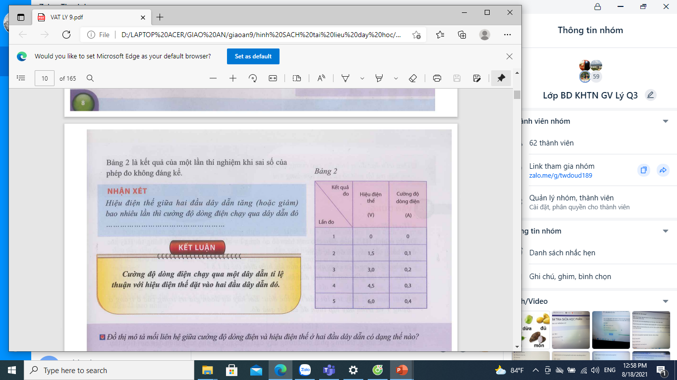
I. THÍ NGHIỆM:
+
_
+
A
-
+
V
-
HÌNH ẢNH
TÊN GỌI
KÍ HIỆU
Điện trở
Biến trở

Slide 8
I. THÍ NGHIỆM:
+
_
+
A
-
+
V
-
NHẬN XÉT:
HĐT giữa hai đầu dây dẫn tăng (hoặc giảm) bao nhiêu lần thì CĐDĐ chạy qua dây dẫn đó … …………………………………………
tăng ( hoặc giảm) bấy nhiêu lần
KẾT LUẬN
CĐDĐ chạy qua 1 dây dẫn tỷ lệ ……… với HĐT đặt vào 2 đầu dây dẫn đó.
thuận

Slide 9

II. ĐỒ THỊ BIỂU DIỄN SỰ PHỤ THUỘC CỦA CƯỜNG ĐỘ DÒNG ĐIỆN VÀO HIỆU ĐIỆN THẾ
Khi U= 0V; I = 0A, ta có điểm 0
(gốc tọa độ)
I(A)
Khi U= 1,5V; I = 0,1A ta có điểm B
E
0,4
Khi U= 3,0V; I = 0,2A ta có điểm C
D
0,3
C
Khi U= 4,5V; I = 0,3A ta có điểm D
0,2
B
0,1
Khi U= 6,0V; I = 1,4A ta có điểm E
0
1,5
3,0
4,5
6,0
U(V)
Nhận xét: Đồ thị biểu diễn sự thay đổi của CĐDĐ theo HĐT giữa hai đầu dây dẫn là một đường thẳng đi qua gốc tọa độ.

Slide 10
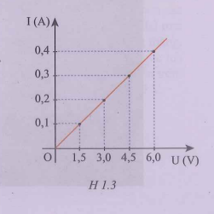
III. VẬN DỤNG
HĐ 3: Đồ thị ở hình H.13 biểu diễn cho một hàm số có dạng I = aU, trong đó a là một hằng số. Hãy xác định hằng số a này, từ đó xác định:
- Cường độ dòng điện chạy qua dây dẫn khi hiệu điện thế là 1,8V.
- Hiệu điện thế giữa hai đầu dây dẫn khi cường độ dòng điện là 0,32A.
- Vì đồ thị ở hình H1.3 biểu diễn hàm số I = aU nên ta thay một giá trị bất kì của I và U tương ứng trên đồ thị vào:
+ Khi I=0,1A,U=1,5V;
+ Mà I = aU => a = I/U = 0,1/1,5 = 1/15
+Vậy a là hằng số không đổi bằng 1/15.
+ Và hàm số có dạng: I = aU = (1/15).U
- Khi U = 1,8V thì I = (1/15).U = (1/15).1,8 = 0,12(V)
- Khi I =0,32A thì I = (1/15).U => U = I.1,8 = 4,8(V)

Slide 11
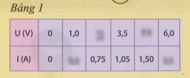
III. VẬN DỤNG
HĐ 4: Hãy trả lời câu hỏi lúc đầu : Em hãy dự đoán giá trị trong các ô trống ở Bảng 1 và trình bày lập luận để có kết quả đó.
U và I phải tuân theo theo hàm số I = a.U. Ta thấy U và I trong cột thứ 4 còn đủ. Vậy : I = aU
=> a = I/U = 1,05/3,5 = 0,3
Vậy các giá trị của U, I tương ứng nhau phải thỏa mãn I = 0,3U.
Áp dụng để tìm các chỗ trống còn lại:
Cột 2: I = 0,3U => I = 0,3.1,0 = 0,3(A)
Cột 3: I = 0,3U => U = I/0,3 =0,75/0,3 = 2,5(V)
Cột 5: I = 0,3U => U = I/0,3 =1,50/0,3 = 5(V)
Cột 6: I = 0,3U => I = 0,3.6,0 = 1,8(A)

Slide 12
III. VẬN DỤNG
HĐ 4: Trong cuộc sống, thường phải có đường dây dẫn điện nối từ nhà máy đến nơi tiêu thụ. Khi nhà máy điện hoạt động, giữa điểm đầu và điểm cuối của một đường dây dẫn có một hiệu điện thế. Do mức độ tiêu thụ điện khác nhau nên cường độ dòng điện trong đường dây vào ban đêm thường nhỏ hơn vào ban ngày (hình H1.4).
Ban đêm khi cường độ dòng điện dây tải điện giảm đi so với ban ngày thì hiệu điện thế giữa điểm đầu và điểm cuối của đường dây dẫn tải điện tăng lên hay giảm đi? Nếu vào ban đêm cường độ dòng điện giảm đi hai lần thì hiệu điện thế tăng hay giảm bao nhiêu lần?
Vì cường độ dòng điện (I) tỉ lệ thuận với hiệu điện thế giữa hai đầu dây dẫn (U) nên khi I giảm đi bao nhiêu lần thì U cũng giảm đi bấy nhiêu lần.
- Nếu I giảm 2 lần thì U cũng giảm 2 lần.

Slide 13
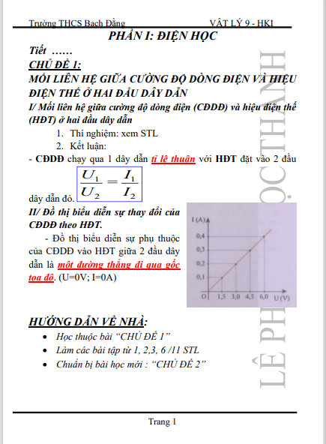

Slide 14


Có thể em chưa biết
Nhà vật lí học người Đức Georg Simon Ohm (G .S . Ôm 1789 - 1854) Tìm ra định luật nói về mối quan hệ giữa cường độ dòng điện vào hiệu điện thế và điện trở của dây (Định luật Ôm) khi còn là giáo viên dậy vật lí ở một tỉnh lẻ năm 1827 . Năm 1876 ; 49 năm sau khi công bố định luật của mình thì viện hàn lâm khoa học nước Anh đã thành lập 1 uỷ ban đặc biệt để kiểm tra định luật Ôm một cách chính xác . Cho tới TK XIX mới được công nhận trên toàn thế giới và được ứng dụng rộng rãi cho tới ngày nay…..

Slide 15

HƯỚNG DẪN VỀ NHÀ
Học thuộc bài “CHỦ ĐỀ 1” theo file “LT VÀ BT CHỦ ĐỀ 1 LÝ 9”.
Làm các bài tập từ 1, 2,3, 6 /11 STL
Chuẩn bị bài học mới : “CHỦ ĐỀ 2

